Slide 1
2. Giải pháp hiện tại và Hạn chế
Clustering-based Protocols (gom cụm):
LEACH: Cân bằng năng lượng, nhưng chọn CH ngẫu nhiên → một số nút nhanh cạn kiệt, phân cụm không cân bằng
LEACH + K-means: Cân bằng năng lượng hơn LEACH nhưng cần biết trước k, cụm cố định, khó thích ứng, phân cụm không cân bằng
SBLDAR + FMSFO: Định tuyến theo độ trễ, hiệu quả trong môi trường thường nhưng hạn chế ở IWSN(mạng cảm biến không dây công nghiệp).
Thuật toán sinh học (bio-inspired):
ACO, PSO, BOA…: Cải thiện chọn CH và tạo cụm, tăng khả năng thích ứng động, tối ưu cân bằng tải & năng lượng, dễ rơi vào tối ưu cục bộ
Chiến lược hỗn loạn (chaotic mapping):
EACP-CGTOA, CZOA, CRSA…: Tăng hiệu suất tìm kiếm toàn cục, tránh tối ưu cục bộ.
aco, pso có thể hỗ trợ cải tiến leach

Slide 4

An Efficient Clustering Algorithm for Enhancing the Lifetime and Energy Efficiency of Wireless Sensor Networks
GVHD: PGS. Nguyễn Thị Mỹ Bình
Nhóm: 16
Thành viên: Trần Bảo Long -20225038
      Trần Quang Minh-20225047

Slide 5
Nội dung
Động cơ nghiên cứu
Cơ sở lý thuyết & phát biểu bài toán
Phương pháp đề xuất AC-ACO
Thí nghiệm & phân tích
Kết luận & hướng phát triển

Slide 6
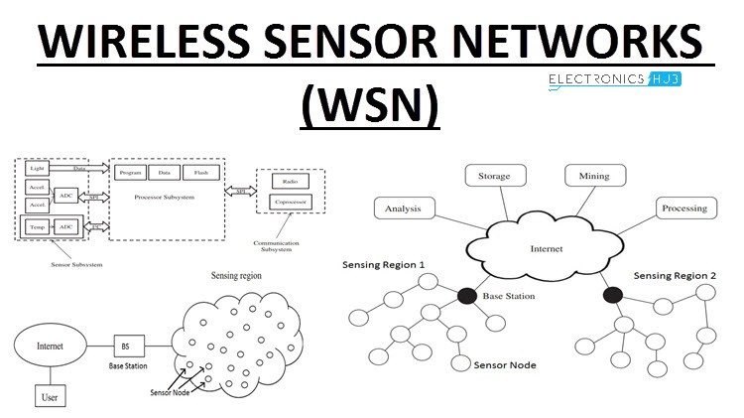
Động cơ nghiên cứu
Định nghĩa: WSN là mạng tự tổ chức gồm nhiều nút cảm biến nhỏ, công suất thấp, tích hợp truyền thông không dây, cảm biến môi trường, tính toán và lưu trữ dữ liệu.
Đặc điểm: Triển khai linh hoạt, chi phí thấp, độ tin cậy cao.
Thách thức: Nút cảm biến hạn chế tài nguyên, mạng thay đổi động, khiến giao thức định tuyến truyền thống kém hiệu quả, Mục tiêu là phát triển giao thức nhận biết tài nguyên để kéo dài tuổi thọ mạng.

Slide 7
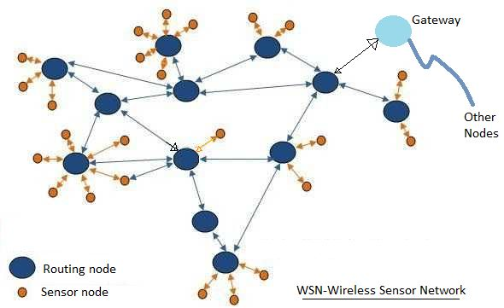
Động cơ nghiên cứu
Ba mâu thuẫn cốt lõi của WSN:
1. Xung đột giữa yêu cầu triển khai mật độ cao và trữ lượng năng lượng hạn chế của các nút.
2. Xung đột giữa tốc độ truyền dữ liệu giới hạn và yêu cầu về chất lượng dịch vụ cho việc giám sát thời gian thực.
3. Xung đột về khả năng thích ứng giữa các giao thức tĩnh được xác định trước và môi trường mạng động.
Giải pháp: Các công nghệ trí tuệ tính toán, đặc biệt là kiến trúc giao thức dựa trên phân cụm sử dụng các kỹ thuật như mạng nơ-ron, học tăng cường và trí tuệ bầy đàn để tối ưu hóa việc lựa chọn trưởng cụm và phân cụm.

Slide 8
1. Động cơ nghiên cứu
Giải pháp hiện tại và Hạn chế
Clustering-based Protocols (Gom cụm trong WSNs)
🔹 LEACH (Low-Energy Adaptive Clustering Hierarchy)
Cơ chế: Chọn trưởng cụm (CH) ngẫu nhiên định kỳ, giúp phân phối tải năng lượng giữa các nút
Ưu điểm: Dễ triển khai, giảm chi phí truyền thông đến trạm gốc.
Nhược điểm: Chọn CH ngẫu nhiên → phân cụm không cân bằng, một số nút nhanh cạn năng lượng → giảm tuổi thọ mạng.
🔹 LEACH + K-means
Cơ chế: Kết hợp thuật toán K-means clustering để chọn CH gần trung tâm cụm → tối ưu vị trí cụm.
Ưu điểm: Giảm mất cân bằng năng lượng, phân cụm hợp lý hơn LEACH.
Nhược điểm: Cần biết trước số cụm k, cụm cố định, thiếu thích ứng khi mạng thay
đổi hoặc nút chết.

Slide 9
1. Động cơ nghiên cứu
Giải pháp hiện tại và Hạn chế
Bio-inspired Algorithms (Thuật toán sinh học)
🔹 ACO, PSO, BOA,… (Ant Colony, Particle Swarm, Butterfly Optimization)
Cơ chế: Mô phỏng hành vi tự nhiên (kiến tìm đường, bầy đàn, bướm tìm thức ăn) để tối ưu
  chọn CH và tạo cụm động.
Ưu điểm: Thích ứng động tốt, tối ưu năng lượng & cân bằng tải.
Nhược điểm: Dễ rơi vào tối ưu cục bộ, phụ thuộc vào tham số điều chỉnh (pheromone, trọng số quán tính,...).
Ứng dụng: Có thể kết hợp với LEACH → cải tiến chọn CH (ví dụ: ACO-LEACH, PSO-LEACH) giúp mạng ổn định và bền hơn.

Slide 10
1. Động cơ nghiên cứu
Hạn chế:
• Các thuật toán truyền thống (ACO, PSO, GA) có xu hướng bị mắc kẹt ở các cực tiểu cục bộ (local optima) và tốc độ hội tụ chậm.
• Nhiều phương pháp chưa xem xét đầy đủ các yếu tố quan trọng như năng lượng còn lại của nút, khoảng cách trong cụm, và khoảng cách đến trạm gốc.
→ Cần một hướng tiếp cận mới:
Chiến lược hỗn loạn giúp khắc phục hạn chế, nâng cao hiệu quả tối ưu hóa định tuyến WSN.

Slide 11
Động cơ nghiên cứu
Sự phù hợp của các thuật toán trí tuệ bầy đàn trong WSN
Hạn chế phương pháp truyền thống: Quy tắc định sẵn không còn phù hợp do sự phụ thuộc giữa các nút và tính động của môi trường.
Ưu điểm của trí tuệ bầy đàn:
  Thuật toán bầy kiến (ACO): Mô phỏng cơ chế tìm đường tối ưu, cập nhật pheromone theo phản hồi tích cực, giúp cân bằng năng lượng trong truyền dữ liệu.
  Tối ưu hóa bầy đàn hạt (PSO): Khả năng tìm kiếm toàn cục mạnh, hỗ trợ lựa chọn trưởng cụm tối ưu trong mạng động.
Hiệu quả: Các giao thức định tuyến dựa trên trí tuệ bầy đàn có thể kéo dài tuổi thọ mạng thêm 30%–45% và giảm độ trễ truyền khoảng 25%.

Slide 12
Động cơ nghiên cứu
Bối cảnh: WSN có triển vọng ứng dụng rộng rãi, nhưng các vấn đề về hiệu quả năng lượng, tuổi thọ mạng và độ tin cậy truyền dữ liệu vẫn là tâm điểm chú ý.
Các giải pháp hiện có: Nhiều giao thức phân cụm và thuật toán tối ưu hóa đã được đề xuất. Trong số đó, các thuật toán lấy cảm hứng từ sinh học (bio-inspired) được áp dụng rộng rãi do khả năng tìm kiếm toàn cục và khả năng thích ứng tuyệt vời.
Hạn chế: Thuật toán sinh học truyền thống còn hội tụ chậm và dễ mắc kẹt tối ưu cục bộ.
Hướng cải tiến: Ứng dụng toán tử thích ứng, ánh xạ hỗn loạn, chiến lược tinh hoa để nâng cao hiệu suất.

Slide 13
1. Động cơ nghiên cứu
Hai khía cạnh chính của ứng dụng lý thuyết hỗn loạn:
Chiến lược này mang lại hiệu suất toàn diện vượt trội cho WSN, chủ yếu nhờ vào việc giới thiệu cơ chế ánh xạ hỗn loạn.
Tăng cường: Nâng cao tính mạnh mẽ và khả năng thích ứng của mạng.
Tối ưu hóa: Cải thiện khả năng tìm kiếm toàn cục của thuật toán, dẫn đến tối ưu hóa tốt hơn về:Tiêu thụ năng lượng, Ổn định truyền dữ liệu, Kéo dài tuổi thọ mạng

Slide 14
1. Động cơ nghiên cứu
Lợi ích của chiến lược hỗn loạn trong tối ưu hóa định tuyến WSN
Tối ưu hóa định tuyến:
  Cho phép mạng linh hoạt lựa chọn đường truyền theo phân phối năng lượng và nhu cầu lưu lượng.
  Lưu lượng thấp: duy trì cân bằng tiêu thụ năng lượng.
  Lưu lượng cao: tự động phân phối tải, đảm bảo hiệu quả truyền dữ liệu.
So sánh với phương pháp truyền thống:
  So với ACO và PSO, chiến lược hỗn loạn hội tụ nhanh hơn, ổn định hơn, đồng thời không làm tăng chi phí tính toán.

Slide 15
1. Động cơ nghiên cứu
Hướng Phát Triển Tương Lai
Tiềm năng lớn nhất là việc kết hợp chiến lược này với các công nghệ tiên tiến để mở rộng khả năng ứng dụng.
Tích hợp với: Học tăng cường sâu (Deep Reinforcement Learning) hoặc các phương pháp tối ưu hóa phân tán.
Mục tiêu: Nâng cao khả năng ứng dụng trong các mạng không đồng nhất quy mô lớn, từ đó cung cấp các giải pháp thông minh hiệu quả hơn cho việc tối ưu hóa WSN.

Slide 16
2. Cơ sở lý thuyết & phát biểu bài toán
• Khoảng trống nghiên cứu: Các tài liệu hiện có thường không xem xét đầy đủ các yếu tố quan trọng như năng lượng còn lại của nút, khoảng cách trong cụm và khoảng cách đến trạm gốc, tất cả đều ảnh hưởng đáng kể đến hiệu suất phân cụm của WSN.
• Đề xuất của bài báo: Một mô hình phân cụm mới cho WSN với cơ chế multi-hop và phát triển một phương pháp phân cụm lấy cảm hứng từ sinh học mới kết hợp các chiến lược hỗn loạn thích ứng, nhằm đạt được các giải pháp phân cụm tối ưu.
Mục tiêu nghiên cứu:
cải thiện hiệu quả tìm kiếm và chất lượng giải pháp của thuật toán, qua đó đẩy nhanh tốc độ hội tụ của nó.
tối ưu hóa hiệu quả năng lượng của WSN và kéo dài đáng kể tuổi thọ hoạt động của chúng trong các hệ thống lưới điện.

Slide 17
2. Cơ sở lý thuyết & phát biểu bài toán
Đề xuất nghiên cứu: Nghiên cứu này đề xuất một phương pháp phân cụm hiệu quả kết hợp chiến lược hỗn loạn thích ứng với thuật toán ACO để giải quyết các thách thức về hiệu quả năng lượng trong WSN với cơ chế multi-hop.
Đóng góp 1: Cơ chế lựa chọn Trưởng cụm Hỗn loạn Thích ứng:
Tính năng: Dùng hỗn loạn thích ứng để tăng cường tìm kiếm toàn cục.
Lợi ích: Lựa chọn Trưởng cụm (CH) cân bằng, kéo dài tuổi thọ mạng.
Đóng góp 2: Chiến lược Tổng hợp Dữ liệu Trong cụm dựa trên Hỗn loạn:
Tính năng: Áp dụng yếu tố hỗn loạn vào quy trình tổng hợp dữ liệu.
Lợi ích: Cải thiện hiệu suất nén, tiết kiệm năng lượng truyền dữ liệu.
Đóng góp 3: Đề xuất một Thuật toán Phân cụm Hiệu quả:
Tính năng:Kết hợp Cơ chế chọn CH Hỗn loạn và Tổng hợp Dữ liệu Hỗn loạn với ACO.
Lợi ích: Giải pháp toàn diện đạt được phân cụm cân bằng năng lượng và tăng cường hiệu suất WSN.

Slide 18
2. Cơ sở lý thuyết & phát biểu bài toán
Thuật toán ACO được chọn làm nền tảng và tại sao cần phải cải tiến nó.
• Tại sao chọn ACO: bản chất là một bài toán tối ưu hóa đường đi. ACO có những ưu điểm vốn có trong việc lập kế hoạch đường đi.
Cơ chế cập nhật pheromone của nó tự động thích ứng với những thay đổi trong cấu trúc mạng và mức năng lượng của nút, cung cấp khả năng tìm kiếm toàn cục và tinh chỉnh cục bộ mạnh mẽ.
Nó phù hợp với việc triển khai phân tán với chi phí tính toán thấp, đặc biệt thích hợp cho môi trường WSN bị hạn chế về tài nguyên.
• Tại sao cần cải tiến ACO:
TT ACO thông thường có xu hướng rơi vào các tối ưu cục bộ trong không gian tìm kiếm phức tạp,
Hạn chế khả năng đạt được tối ưu hóa toàn cục trong các quyết định phân cụm và định tuyến.
Do đó, cần có những cải tiến để nâng cao hiệu suất tìm kiếm và khả năng thích ứng của thuật toán.

Slide 19
2. Cơ sở lý thuyết & phát biểu bài toán
Giới thiệu AC-ACO: Để cải thiện hiệu quả năng lượng của WSN với cơ chế multi-hop và cân bằng tải mạng, bài báo đề xuất thuật toán AC-ACO để tối ưu hóa cấu trúc cụm và đường truyền dữ liệu.
• Cơ chế hoạt động:
◦ Bằng cách giới thiệu một chiến lược hỗn loạn thích ứng, thuật toán duy trì khả năng tìm kiếm toàn cục của ACO.
◦ Đồng thời, tận dụng các đặc tính nhiễu loạn ngẫu nhiên của ánh xạ hỗn loạn để nâng cao khả năng thoát khỏi các tối ưu cục bộ của thuật toán.
◦ Điều này giúp cải thiện tính hợp lý của việc lựa chọn trưởng cụm và tối ưu hóa đường truyền dữ liệu.

Slide 20
2. Cơ sở lý thuyết & phát biểu bài toán
AC-ACO: Thuật toán Tối ưu hóa Bầy kiến Hỗn loạn Thích ứng (Adaptive Chaotic Ant Colony Optimization)
• Mục tiêu: Tối ưu hóa việc chọn trưởng cụm và đường truyền dữ liệu để giải quyết các thách thức của WSN.
• Cơ chế:
◦ Kết hợp sức mạnh của Thuật toán Đàn kiến (ACO) trong việc lập kế hoạch đường đi với các đặc tính động của ánh xạ hỗn loạn (chaotic mapping).
◦ Giới thiệu một cơ chế thích ứng để điều chỉnh động các chiến lược tối ưu hóa theo sự thay đổi trạng thái của mạng.

Slide 21
2. Cơ sở lý thuyết & phát biểu bài toán
Đóng góp chính:
1. Cơ chế chọn Trưởng cụm Hỗn loạn Thích ứng: Sử dụng ánh xạ hỗn loạn để trọng số hóa các yếu tố như năng lượng còn lại, chi phí truyền thông, vị trí và tải của nút, Sử dụng tính ngẫu nhiên và ergodic của ánh xạ hỗn loạn giúp tránh các cực tiểu cục bộ.
2. Chiến lược Tổng hợp Dữ liệu trong Cụm dựa trên Hỗn loạn: Sử dụng ngưỡng động được tạo ra thông qua ánh xạ hỗn loạn để giảm việc truyền dữ liệu thừa.
3. Thuật toán Gom cụm Hiệu quả: Bằng cách ánh xạ hành vi khám phá đường đi của kiến với việc tiêu thụ năng lượng của nút, AC-ACO đạt được sự cân bằng đa mục tiêu giữa tiêu thụ năng lượng, cân bằng tải và tuổi thọ mạng.

Slide 22
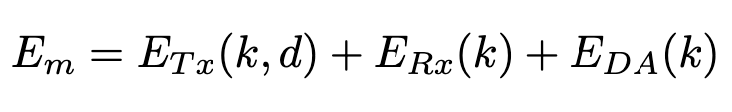


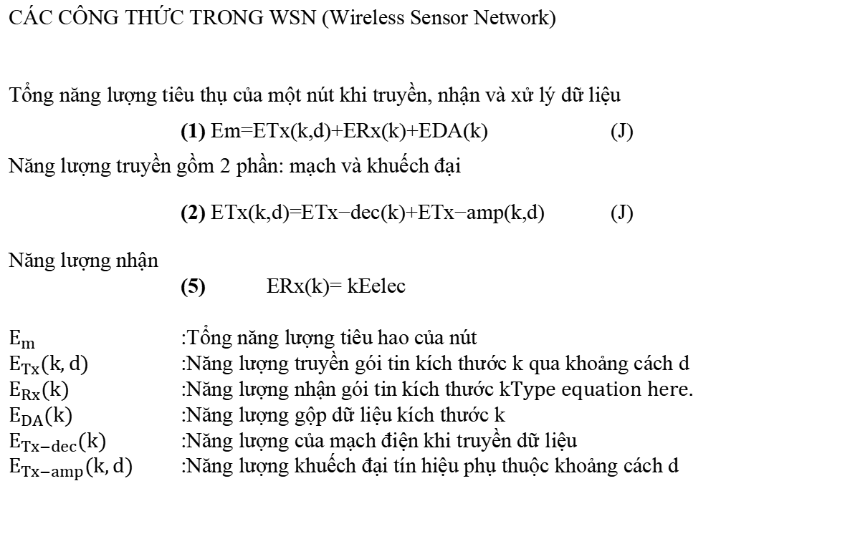
2. Cơ sở lý thuyết & phát biểu bài toán
CÁC CÔNG THỨC TRONG WSN (Wireless Sensor Network)
Tổng năng lượng tiêu thụ của một nút khi truyền, nhận và xử lý dữ liệu
(1) Em=ETx(k,d)+ERx(k)+EDA(k) (J)
Năng lượng truyền gồm 2 phần: mạch và khuếch đại
(2) ETx(k,d)=ETx−dec(k)+ETx−amp(k,d) (J)
Năng lượng nhận
(5) ERx​(k)= kEelec​
$E_{m}$​ :Tổng năng lượng tiêu hao của nút
$E_{Tx}(k,d)$ :Năng lượng truyền gói tin kích thước k qua khoảng cách d
$E_{Rx}(k)$ :Năng lượng nhận gói tin kích thước k
$E_{DA}(k)$ :Năng lượng gộp dữ liệu kích thước k
$E_{Tx−dec}(k)$ :Năng lượng của mạch điện khi truyền dữ liệu
$E_{Tx−amp}(k,d)$ :Năng lượng khuếch đại tín hiệu phụ thuộc khoảng cách d

Slide 23
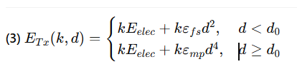



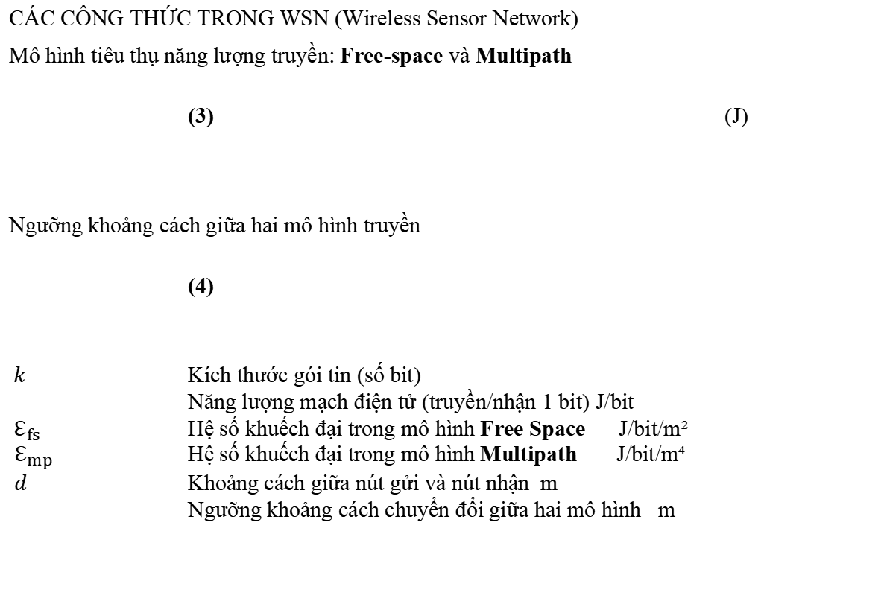
2. Cơ sở lý thuyết & phát biểu bài toán
CÁC CÔNG THỨC TRONG WSN (Wireless Sensor Network)
Mô hình tiêu thụ năng lượng truyền: Free-space và Multipath
(3) (J)
Ngưỡng khoảng cách giữa hai mô hình truyền
(4)
$k$ Kích thước gói tin (số bit)
Năng lượng mạch điện tử (truyền/nhận 1 bit) J/bit
$ℇ_{fs}$ Hệ số khuếch đại trong mô hình Free Space J/bit/m²
$ℇ_{mp}$ Hệ số khuếch đại trong mô hình Multipath J/bit/m⁴
$d$ Khoảng cách giữa nút gửi và nút nhận m
Ngưỡng khoảng cách chuyển đổi giữa hai mô hình m

Slide 24
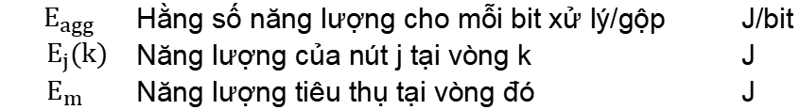
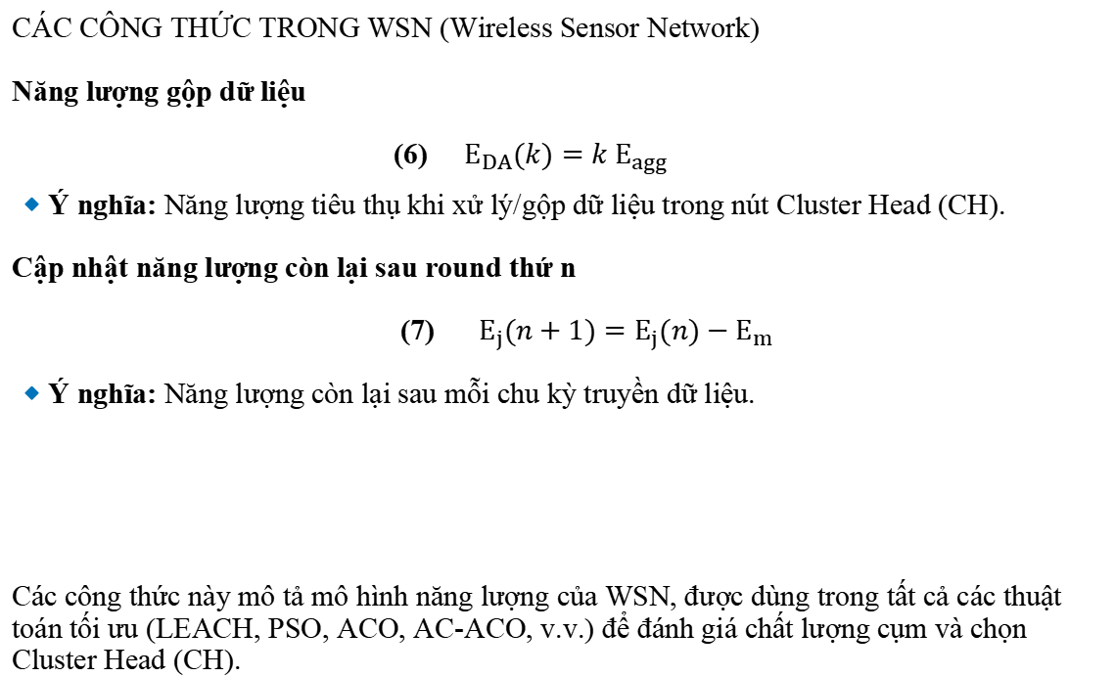
2. Cơ sở lý thuyết & phát biểu bài toán
CÁC CÔNG THỨC TRONG WSN (Wireless Sensor Network)
Năng lượng gộp dữ liệu
(6) $E_{DA}(k)=k E_{agg}$
🔹 Ý nghĩa: Năng lượng tiêu thụ khi xử lý/gộp dữ liệu trong nút Cluster Head (CH).
Cập nhật năng lượng còn lại sau round thứ n
(7) $E_{j}(n+1)=E_{j}(n)−E_{m}$
🔹 Ý nghĩa: Năng lượng còn lại sau mỗi chu kỳ truyền dữ liệu.
Các công thức này mô tả mô hình năng lượng của WSN, được dùng trong tất cả các thuật toán tối ưu (LEACH, PSO, ACO, AC-ACO, v.v.) để đánh giá chất lượng cụm và chọn Cluster Head (CH).
${ E}_{agg}​$ | Hằng số năng lượng cho mỗi bit xử lý/gộp | J/bit
$$E_{j}(k)$$ | Năng lượng của nút j tại vòng k | J
$$E_{m}$$ | Năng lượng tiêu thụ tại vòng đó | J

Slide 25
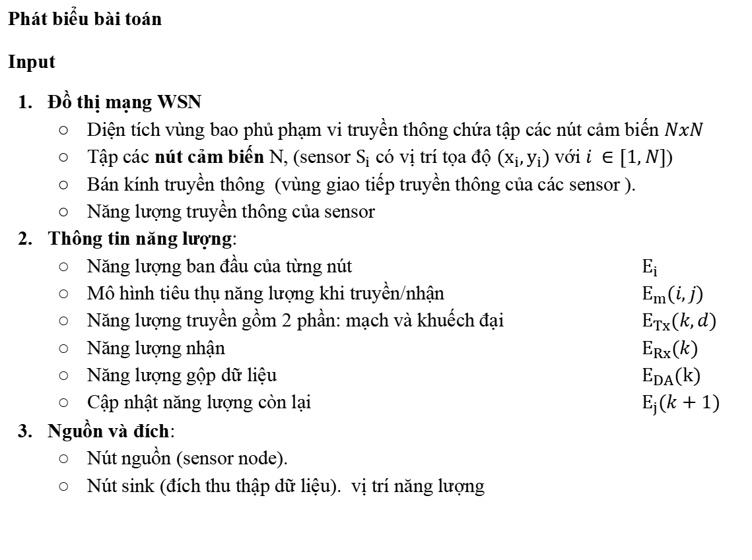
2. Cơ sở lý thuyết & phát biểu bài toán
Phát biểu bài toán
Input
Đồ thị mạng WSN
  Diện tích vùng bao phủ phạm vi truyền thông chứa tập các nút cảm biến $NxN$
  Tập các nút cảm biến N, (sensor $S_{i}$ có vị trí tọa độ $(x_{i},y_{i})$với $i ∈[1,N]$)
  Bán kính truyền thông (vùng giao tiếp truyền thông của các sensor ).
  Năng lượng truyền thông của sensor
Thông tin năng lượng:
  Năng lượng ban đầu của từng nút $E_{i}$
  Mô hình tiêu thụ năng lượng khi truyền/nhận $E_{m}(i,j)$
  Năng lượng truyền gồm 2 phần: mạch và khuếch đại $E_{Tx}(k,d)$
  Năng lượng nhận $E_{Rx}(k)$
  Năng lượng gộp dữ liệu $E_{DA}(k)$
  Cập nhật năng lượng còn lại $E_{j}(k+1)$
Nguồn và đích:
  Nút nguồn (sensor node).
  Nút sink (đích thu thập dữ liệu). vị trí năng lượng

Slide 26
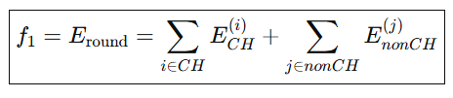
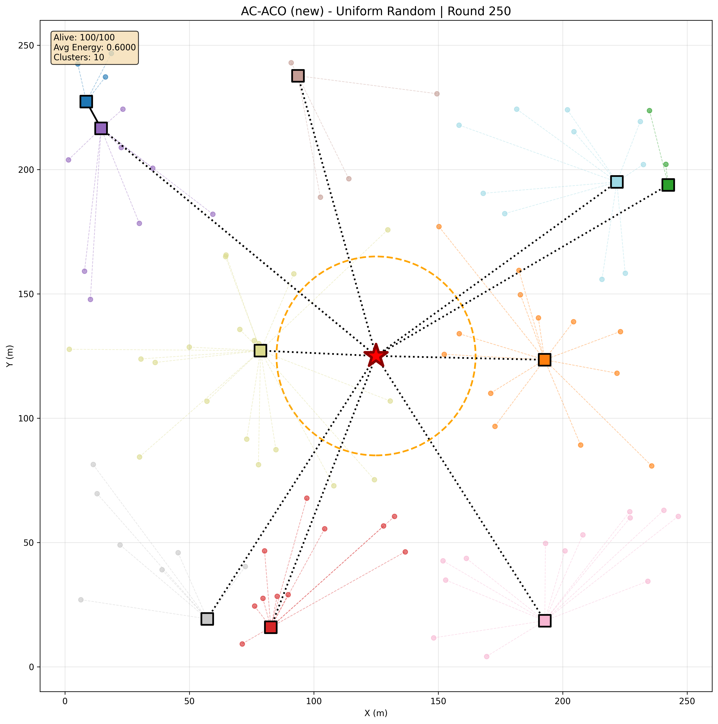
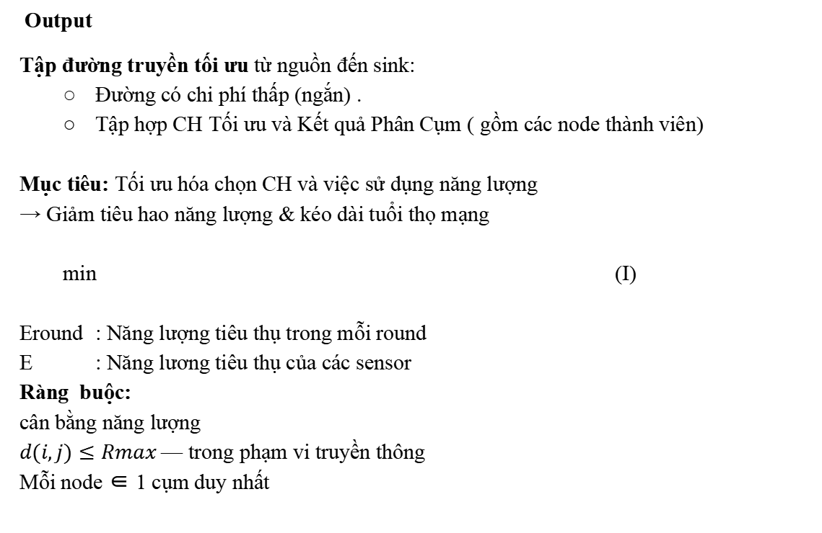
2. Cơ sở lý thuyết & phát biểu bài toán
Output
Tập đường truyền tối ưu từ nguồn đến sink:
  Đường có chi phí thấp (ngắn) .
  Tập hợp CH Tối ưu và Kết quả Phân Cụm ( gồm các node thành viên)
Mục tiêu: Tối ưu hóa chọn CH và việc sử dụng năng lượng
→ Giảm tiêu hao năng lượng & kéo dài tuổi thọ mạng
min (I)
​
Eround : Năng lượng tiêu thụ trong mỗi round
E : Năng lương tiêu thụ của các sensor
Ràng buộc:
cân bằng năng lượng
$d(i,j)≤Rmax$— trong phạm vi truyền thông
Mỗi node ∈ 1 cụm duy nhất

Slide 27
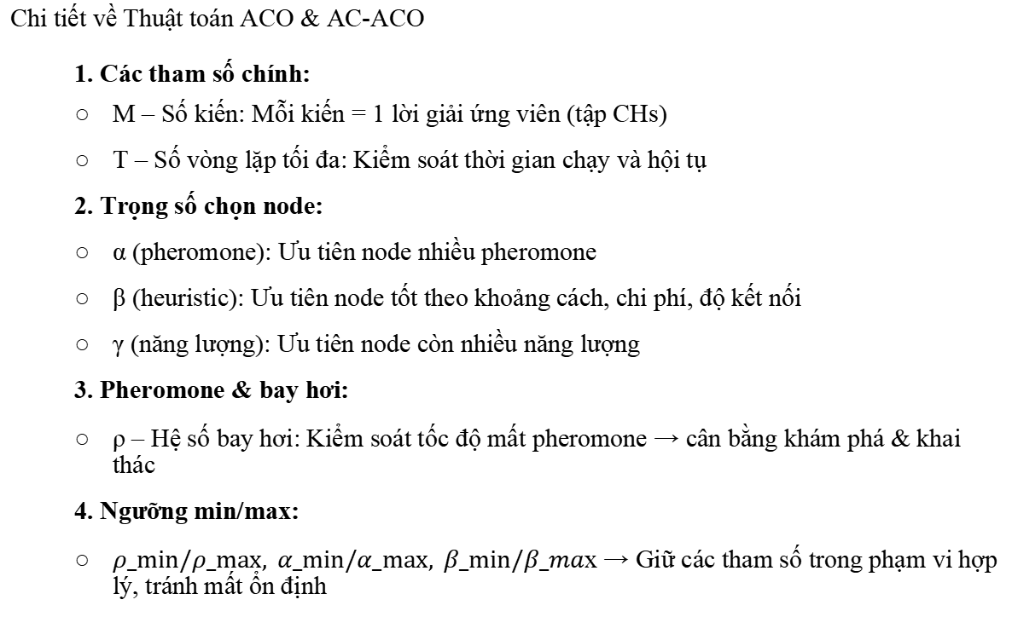
3. Phương pháp đề xuất AC-ACO
Chi tiết về Thuật toán ACO & AC-ACO
1. Các tham số chính:
  M – Số kiến: Mỗi kiến = 1 lời giải ứng viên (tập CHs)
  T – Số vòng lặp tối đa: Kiểm soát thời gian chạy và hội tụ
  2. Trọng số chọn node:
  α (pheromone): Ưu tiên node nhiều pheromone
  β (heuristic): Ưu tiên node tốt theo khoảng cách, chi phí, độ kết nối
  γ (năng lượng): Ưu tiên node còn nhiều năng lượng
  3. Pheromone & bay hơi:
  ρ – Hệ số bay hơi: Kiểm soát tốc độ mất pheromone → cân bằng khám phá & khai thác
  4. Ngưỡng min/max:
  $ρ_min/ρ_max, α_min/α_max, β_min/β_ma$x → Giữ các tham số trong phạm vi hợp lý, tránh mất ổn định

Slide 28
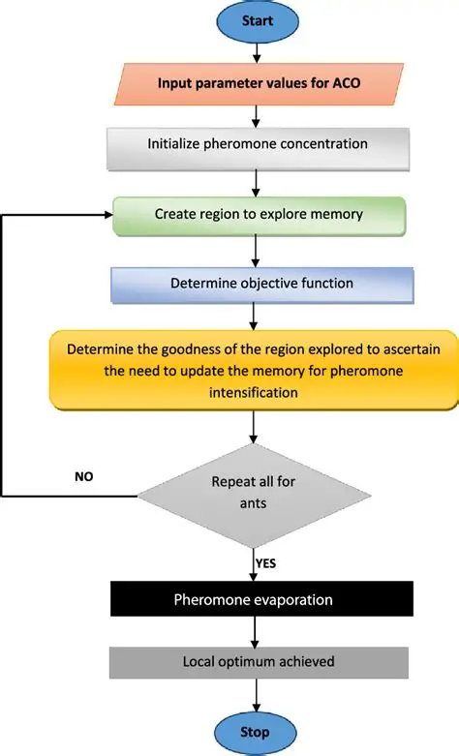
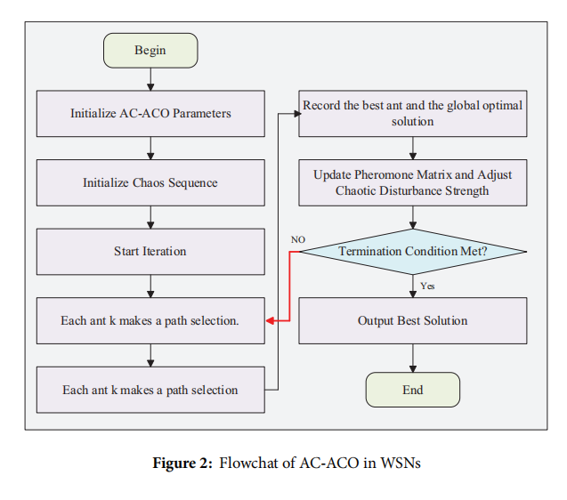
3. Phương pháp đề xuất AC-ACO
Flowchat of ACO

Slide 29
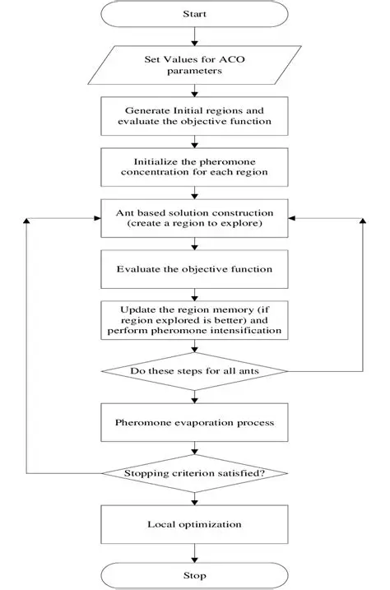

3. Phương pháp đề xuất AC-ACO
Chi tiết về Thuật toán ACO
(1) Pheromone
  $τ_{ij}​(t)$ (1)
🔹 Ý nghĩa: Lượng pheromone
giữa nút i và j tại thời điểm t.
(2) Heuristic thông tin
  $η_{ij}​= 1/ d_{ij}​​$ (2)
🔹 Ý nghĩa: Mức hấp dẫn dựa trên
khoảng cách – càng gần càng tốt.

Slide 30

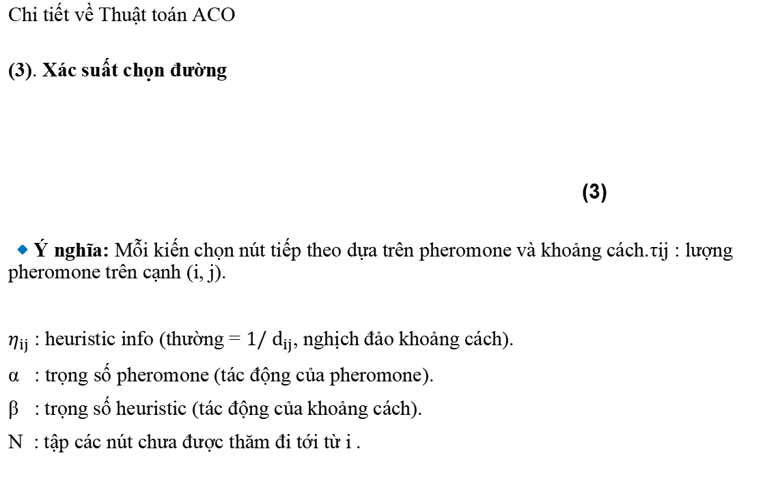
3. Phương pháp đề xuất AC-ACO
Chi tiết về Thuật toán ACO
(3). Xác suất chọn đường
(3)
🔹 Ý nghĩa: Mỗi kiến chọn nút tiếp theo dựa trên pheromone và khoảng cách.τij ​: lượng pheromone trên cạnh (i, j).
$η_{ij}$ ​: heuristic info (thường = $1/ d_{ij}$, nghịch đảo khoảng cách).
α : trọng số pheromone (tác động của pheromone).
β : trọng số heuristic (tác động của khoảng cách).
N : tập các nút chưa được thăm đi tới từ i .

Slide 31

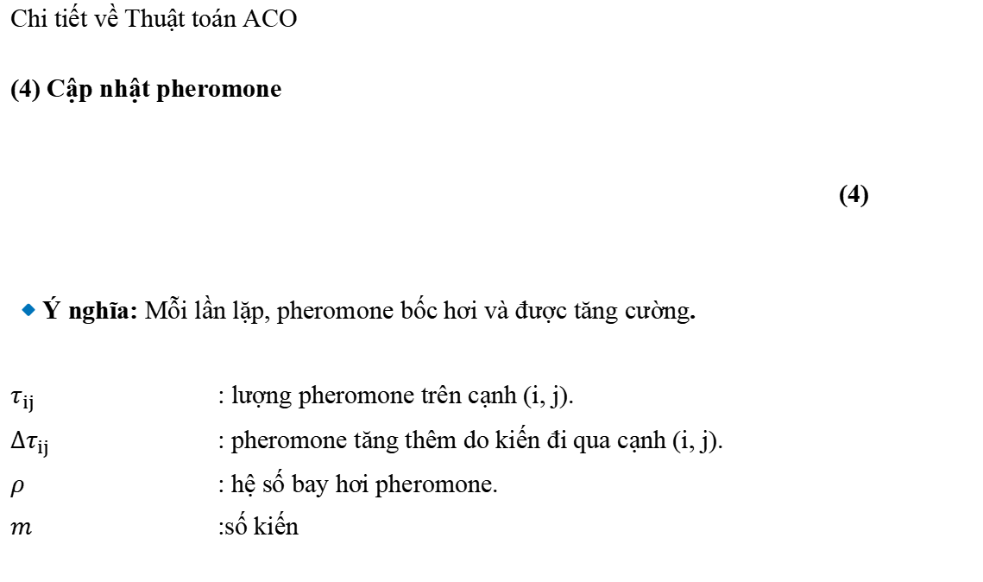
3. Phương pháp đề xuất AC-ACO
Chi tiết về Thuật toán ACO
(4) Cập nhật pheromone
(4)
🔹 Ý nghĩa: Mỗi lần lặp, pheromone bốc hơi và được tăng cường.
$τ_{ij}​$ ​ : lượng pheromone trên cạnh (i, j).
${∆τ}_{ij}​$ : pheromone tăng thêm do kiến đi qua cạnh (i, j).
$ρ$ : hệ số bay hơi pheromone.
$m$ :số kiến

Slide 32

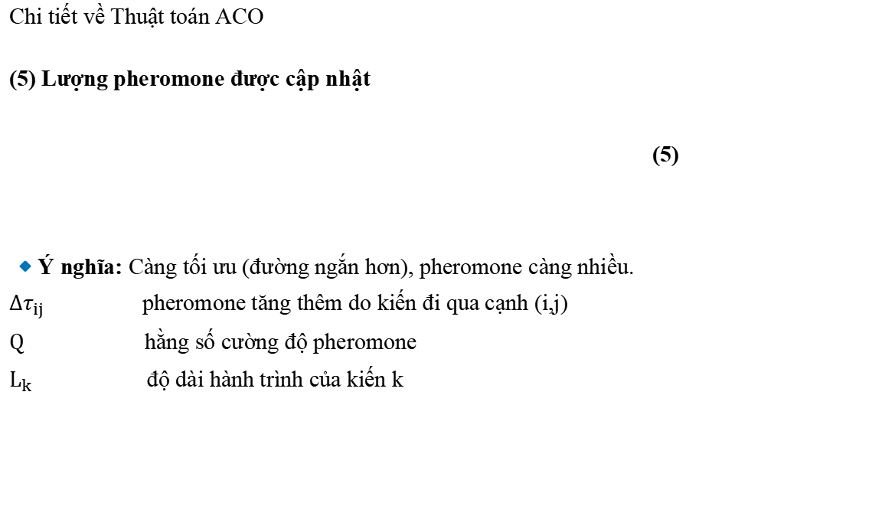
3. Phương pháp đề xuất AC-ACO
Chi tiết về Thuật toán ACO
(5) Lượng pheromone được cập nhật
(5)
🔹 Ý nghĩa: Càng tối ưu (đường ngắn hơn), pheromone càng nhiều.
${∆τ}_{ij}​$ pheromone tăng thêm do kiến đi qua cạnh (i,j)
$Q$ hằng số cường độ pheromone
$L_{k}$ độ dài hành trình của kiến k

Slide 33
3. Phương pháp đề xuất AC-ACO
Chi tiết về Thuật toán AC-ACO
1. Tối ưu hóa ACO truyền thống:
• Thuật toán ACO tiêu chuẩn dễ bị mắc kẹt ở các cực tiểu cục bộ.
• AC-ACO đưa vào các nhiễu loạn hỗn loạn để tăng cường khả năng thoát khỏi các cực tiểu cục bộ này.
• Ánh xạ Logistic được sử dụng để tạo ra các chuỗi hỗn loạn, giúp thuật toán khám phá không gian giải pháp một cách rộng rãi hơn.

Slide 34

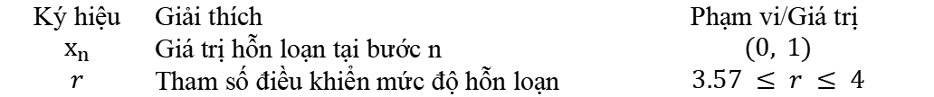
3. Phương pháp đề xuất AC-ACO
Chi tiết về Thuật toán AC-ACO
Chaotic Mapping in AC-ACO
(11) Logistic Chaotic Map(Chaos)
(1.1)
🔹 Ý nghĩa:
Sinh chuỗi hỗn loạn dùng để tạo nhiễu toàn cục, giúp thuật toán tránh hội tụ sớm và khám
phá không gian lời giải tốt hơn
Ký hiệu | Giải thích | Phạm vi/Giá trị
$$x_{n}$$ | Giá trị hỗn loạn tại bước n | $$(0, 1)$$
$$r$$ | Tham số điều khiển mức độ hỗn loạn | $$3.57 ≤ r ≤ 4$$

Slide 35
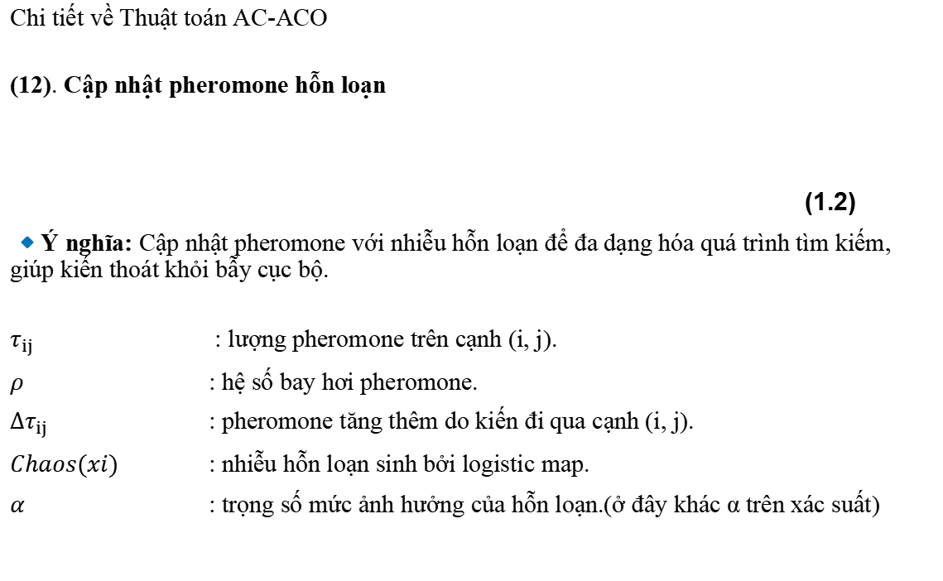
3. Phương pháp đề xuất AC-ACO
Chi tiết về Thuật toán AC-ACO
(12). Cập nhật pheromone hỗn loạn
(1.2)
🔹 Ý nghĩa: Cập nhật pheromone với nhiễu hỗn loạn để đa dạng hóa quá trình tìm kiếm, giúp kiến thoát khỏi bẫy cục bộ.
$τ_{ij}$ ​: lượng pheromone trên cạnh (i, j).
$ρ$ : hệ số bay hơi pheromone.
${∆τ}_{ij}$ : pheromone tăng thêm do kiến đi qua cạnh (i, j).
$Chaos(xi)$ : nhiễu hỗn loạn sinh bởi logistic map.
$α$ : trọng số mức ảnh hưởng của hỗn loạn.(ở đây khác α trên xác suất)

Slide 36

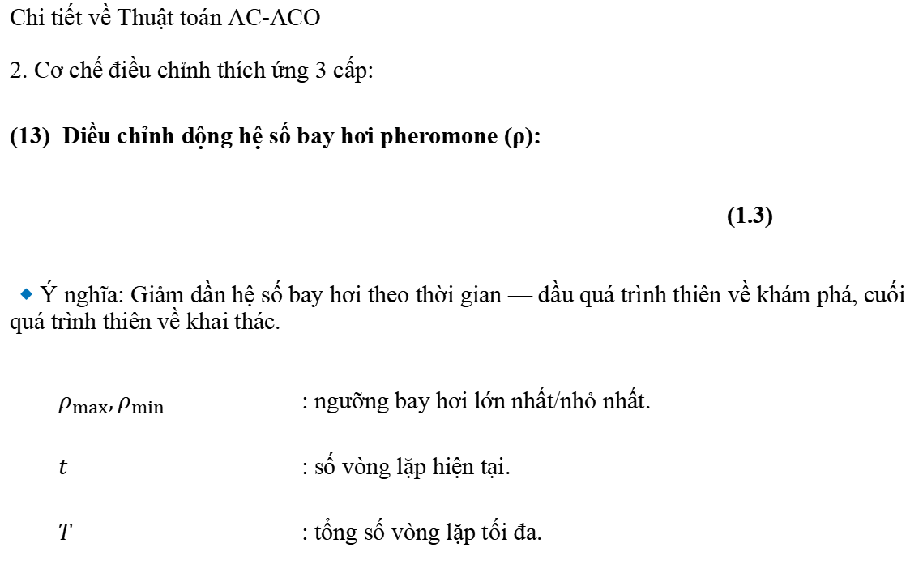
3. Phương pháp đề xuất AC-ACO
Chi tiết về Thuật toán AC-ACO
2. Cơ chế điều chỉnh thích ứng 3 cấp:
(13) Điều chỉnh động hệ số bay hơi pheromone (ρ):
                (1.3)
🔹 Ý nghĩa: Giảm dần hệ số bay hơi theo thời gian — đầu quá trình thiên về khám phá, cuối quá trình thiên về khai thác.
$ρ_{max},ρ_{min}⁡​$ : ngưỡng bay hơi lớn nhất/nhỏ nhất.
$t$ : số vòng lặp hiện tại.
$T$ : tổng số vòng lặp tối đa.

Slide 37

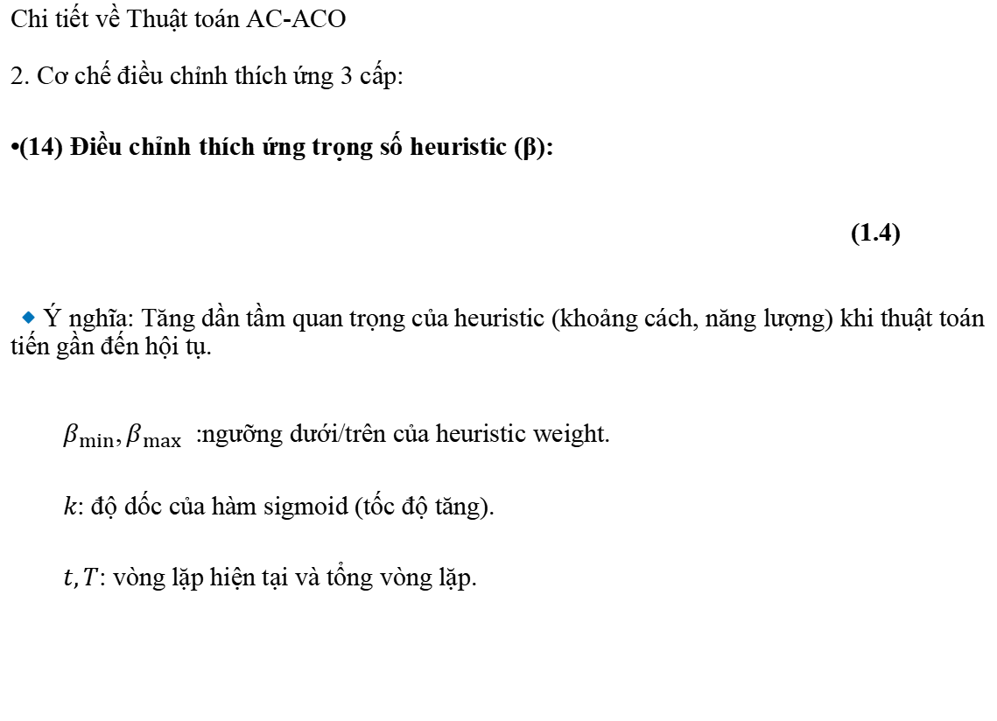
3. Phương pháp đề xuất AC-ACO
Chi tiết về Thuật toán AC-ACO
2. Cơ chế điều chỉnh thích ứng 3 cấp:
•(14) Điều chỉnh thích ứng trọng số heuristic (β):
                (1.4)
🔹 Ý nghĩa: Tăng dần tầm quan trọng của heuristic (khoảng cách, năng lượng) khi thuật toán tiến gần đến hội tụ.
$β_{min},β_{max}⁡$: ngưỡng dưới/trên của heuristic weight.
$k$: độ dốc của hàm sigmoid (tốc độ tăng).
$t,T$: vòng lặp hiện tại và tổng vòng lặp.

Slide 38

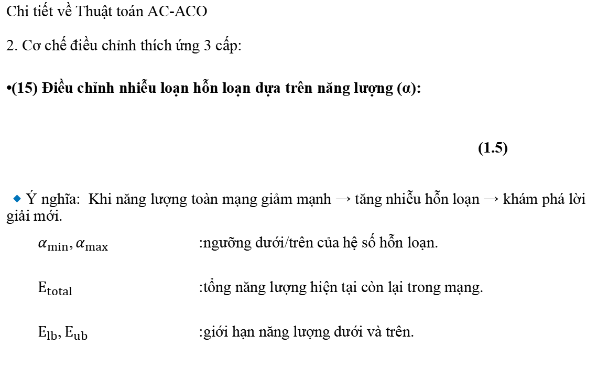
3. Phương pháp đề xuất AC-ACO
Chi tiết về Thuật toán AC-ACO
2. Cơ chế điều chỉnh thích ứng 3 cấp:
•(15) Điều chỉnh nhiễu loạn hỗn loạn dựa trên năng lượng (α):
(1.5)
🔹 Ý nghĩa: Khi năng lượng toàn mạng giảm mạnh → tăng nhiễu hỗn loạn → khám phá lời giải mới.
$α_{min}​,α_{max}​$ : ngưỡng dưới/trên của hệ số hỗn loạn.
$E_{total}​$ : tổng năng lượng hiện tại còn lại trong mạng.
$E_{lb},E_{ub}$ : giới hạn năng lượng dưới và trên.

Slide 39

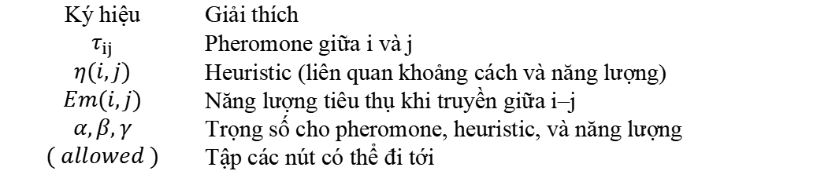
3. Phương pháp đề xuất AC-ACO
Chi tiết về Thuật toán AC-ACO
(16) Xác suất chọn nút kế tiếp
(
                (1.6)
🔹 Ý nghĩa: Xác suất để kiến chọn nút j tiếp theo dựa trên pheromone, heuristic, và năng lượng.
Ký hiệu | Giải thích
$$τ_{ij}$$ | Pheromone giữa i và j
$$η(i,j)$$ | Heuristic (liên quan khoảng cách và năng lượng)
$$Em​(i,j)$$ | Năng lượng tiêu thụ khi truyền giữa i–j
$$α,β,γ$$ | Trọng số cho pheromone, heuristic, và năng lượng
$$( allowed )$$ | Tập các nút có thể đi tới

Slide 40

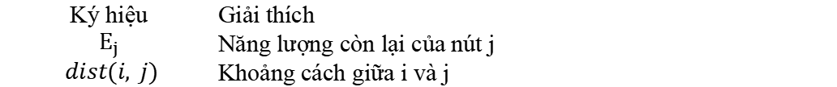
3. Phương pháp đề xuất AC-ACO
Chi tiết về Thuật toán AC-ACO
(17) Cập nhật pheromone toàn cục có hỗn loạn
(1.7)
🔹 Ý nghĩa: Kết hợp pheromone toàn cục và hỗn loạn để giữ cân bằng giữa hội tụ và đa dạng.
(18) Hàm heuristic
                (1.8)
Ý nghĩa: Ưu tiên các nút có năng lượng cao và khoảng cách ngắn khi chọn trưởng cụm (CH).
Ký hiệu | Giải thích
$$E_{j}$$ | Năng lượng còn lại của nút j
$$dist(i, j)$$ | Khoảng cách giữa i và j

Slide 41

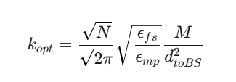
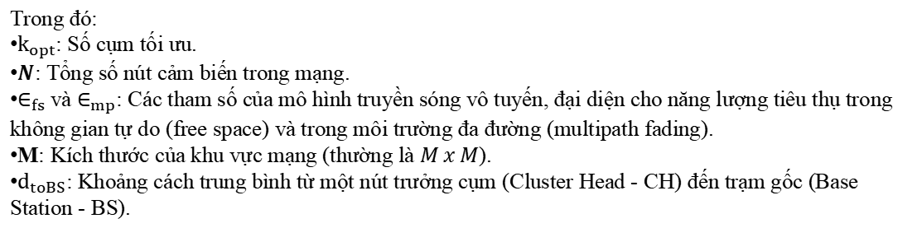
3. Phương pháp đề xuất AC-ACO
CÁC CÔNG THỨC ĐỀ XUẤT TRONG WSN (Wireless Sensor Network)
Công thức tính số cụm tối ưu (k)
Khi mạng còn rất khoẻ(>90%): (II)
Trong đó:
$k_{opt}$​: Số cụm tối ưu.
$N$: Tổng số nút cảm biến trong mạng.
$∈_{fs}​$và $∈_{mp}$: Các tham số của mô hình truyền sóng vô tuyến, đại diện cho năng lượng tiêu thụ trong không gian tự do (free space) và trong môi trường đa đường (multipath fading).
M: Kích thước của khu vực mạng (thường là $M x M$).
$d_{toBS}$​: Khoảng cách trung bình từ một nút trưởng cụm (Cluster Head - CH) đến trạm gốc (Base Station - BS).

Slide 42

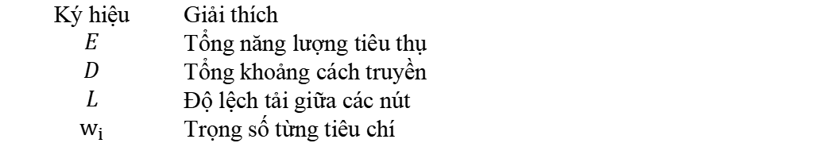
3. Phương pháp đề xuất AC-ACO
CÁC CÔNG THỨC ĐỀ XUẤT TRONG WSN (Wireless Sensor Network)
(6)
🔹 Ý nghĩa: Tối ưu năng lượng, khoảng cách và cân bằng tải.
Ký hiệu | Giải thích
$$E$$ | Tổng năng lượng tiêu thụ
$$D$$ | Tổng khoảng cách truyền
$$L$$ | Độ lệch tải giữa các nút
$$w_{i}$$ | Trọng số từng tiêu chí

Slide 43








3. Phương pháp đề xuất AC-ACO
CÁC CÔNG THỨC ĐỀ XUẤT TRONG WSN (Wireless Sensor Network)
Hàm mục tiêu trong ACO
(6)
🔹 Ý nghĩa: Tối ưu năng lượng, khoảng cách và cân bằng tải.
Ký hiệu | Giải thích | Công thức
 | Năng lượng trung bình của các CH được chọn
 | Thành phần năng lượng nhỏ nhất
 | tổng khoảng cách giữa các CH với nhau (để tránh CH nằm quá gần, xa nhau)
 | tổng khoảng cách từ mỗi CH đến Base Station (BS)
$k$: số lượng Cluster Head (CH) được chọn
$E_{i}$: năng lượng còn lại của CH thứ i Hệ số môi trường (environment factor): η

Slide 44
3. Phương pháp đề xuất AC-ACO
AC-ACO cải tiến từ ACO bằng 3 lớp thích ứng (ρ, β, α).
Thêm nhiễu hỗn loạn Logistic (Chaos) để tránh hội tụ cục bộ.
Cân bằng tốt giữa khám phá và khai thác, giúp kéo dài tuổi thọ mạng WSN và phân cụm tối ưu hơn.

Slide 45
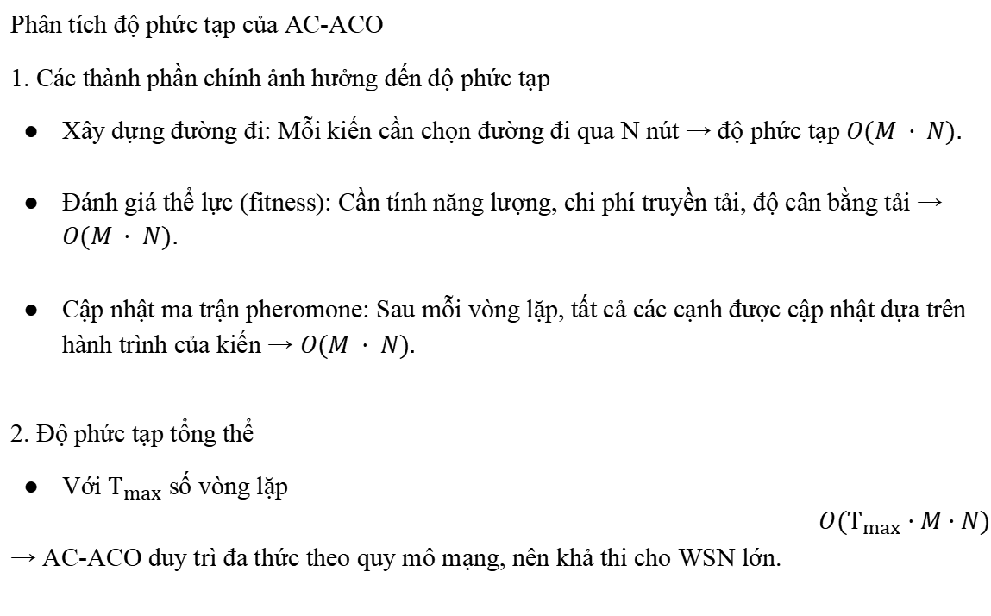
3. Phương pháp đề xuất AC-ACO
Phân tích độ phức tạp của AC-ACO
1. Các thành phần chính ảnh hưởng đến độ phức tạp
Xây dựng đường đi: Mỗi kiến cần chọn đường đi qua N nút → độ phức tạp $O(M ⋅ N).$
Đánh giá thể lực (fitness): Cần tính năng lượng, chi phí truyền tải, độ cân bằng tải → $O(M ⋅ N).$
Cập nhật ma trận pheromone: Sau mỗi vòng lặp, tất cả các cạnh được cập nhật dựa trên hành trình của kiến → $O(M ⋅ N).$
2. Độ phức tạp tổng thể
Với $T_{max}$ số vòng lặp
$$O(T_{max}⋅M⋅N)$$
→ AC-ACO duy trì đa thức theo quy mô mạng, nên khả thi cho WSN lớn.

Slide 46
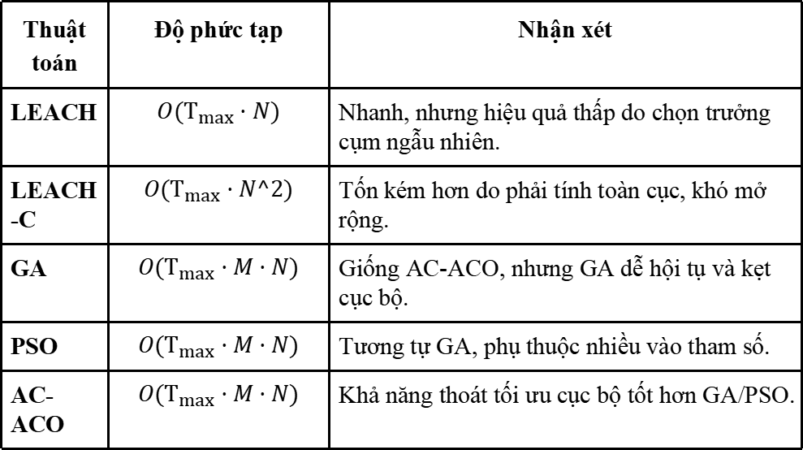
3. Phương pháp đề xuất AC-ACO
So sánh với các thuật toán khác
Thuật toán | Độ phức tạp | Nhận xét
LEACH | $$O(T_{max}⋅N)$$ | Nhanh, nhưng hiệu quả thấp do chọn trưởng cụm ngẫu nhiên.
LEACH-C | $$O(T_{max}⋅N^2)$$ | Tốn kém hơn do phải tính toàn cục, khó mở rộng.
GA | $$O(T_{max}⋅M⋅N)$$ | Giống AC-ACO, nhưng GA dễ hội tụ và kẹt cục bộ.
PSO | $$O(T_{max}⋅M⋅N)$$ | Tương tự GA, phụ thuộc nhiều vào tham số.
AC-ACO | $$O(T_{max}⋅M⋅N)$$ | Khả năng thoát tối ưu cục bộ tốt hơn GA/PSO.

Slide 47
4. Thí nghiệm & phân tích
Tham số thực nghiệm
Parameter | Value
MAC protocol | IEEE 802.15.4
Deployment area | 250 × 250 m²
Number of sensor nodes | 100
Communication radius | 20 m
Base station location | (125, 125)
Packet length | 2000 bits
Control packet length | 100 bits
Maximum rounds (Tmax) | 2500
Electronic energy (Eelec) | 50 nJ/bit
Initial energy | 0.6 J
Proportion of CHs | 0.1
ρ | 0.2
α | 1
β | 3
γ | 0.1
τ0 | 1
r | 3.58

Slide 48
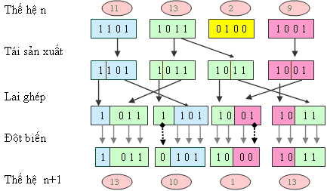

4. Thí nghiệm & phân tích
Genetic Algorithm for Cluster Head Selection
Input
Tập node còn sống tại round ,
Số cá thể P, số thế hệ G
Xác suất lai ghép p_c, đột biến p_𝑚​
GA Procedure
Khởi tạo quần thể ngẫu nhiên
Đánh giá fitness từng cá thể
Chọn lọc → Lai ghép → Đột biến
Giữ elite, tạo thế hệ mới
Lặp GGG thế hệ
Output
→ Tập Cluster Head tối ưu cho round hiện tại

Slide 49
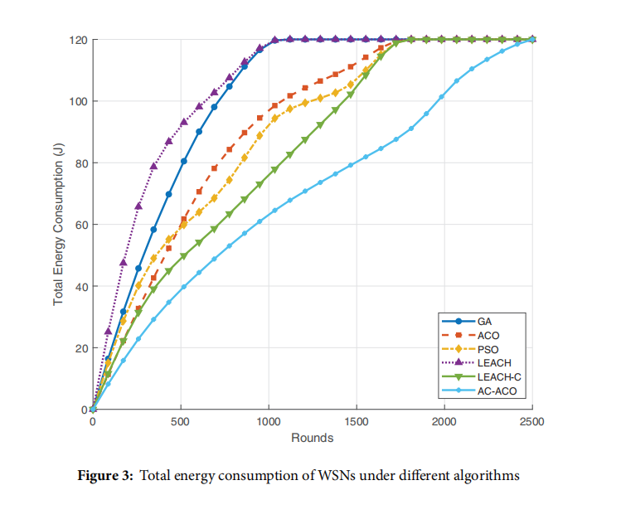
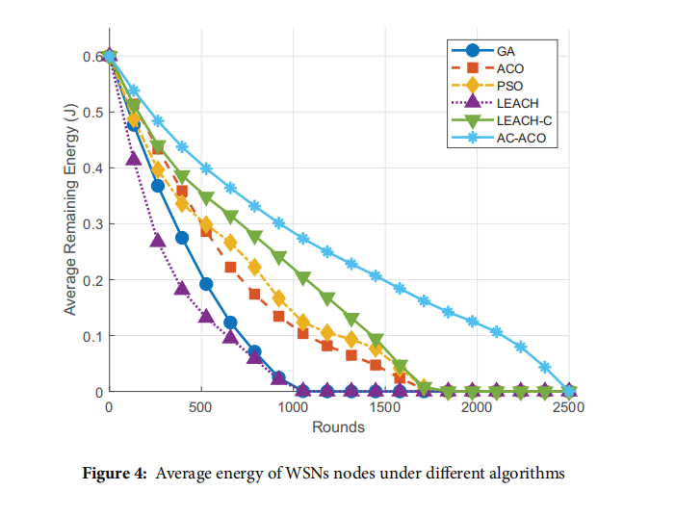
4. Thí nghiệm & phân tích
Kết quả Thử nghiệm (1/2)
Hiệu suất Năng lượng và Tuổi thọ Mạng:
• Tổng năng lượng tiêu thụ: AC-ACO cho thấy mức tiêu thụ năng lượng thấp hơn đáng kể so với các thuật toán khác, đặc biệt trong các vòng đầu.
• Năng lượng trung bình còn lại: Tốc độ suy giảm năng lượng của AC-ACO chậm hơn đáng kể.

Slide 50
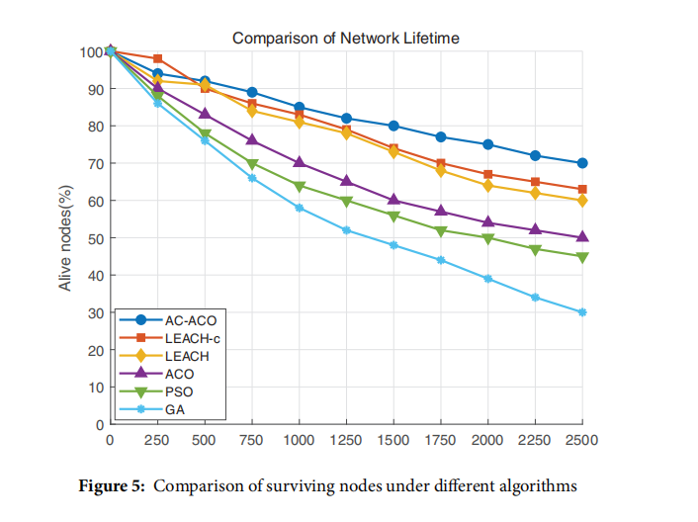
4. Thí nghiệm & phân tích
• Số nút còn sống: AC-ACO duy trì tỷ lệ nút sống cao trong suốt quá trình thử nghiệm, kéo dài tuổi thọ mạng hiệu quả.
◦ Ví dụ: Tại vòng 1500, AC-ACO còn 33% nút sống, trong khi thuật toán tốt thứ hai (LEACH-C) chỉ còn 12%.

Slide 51
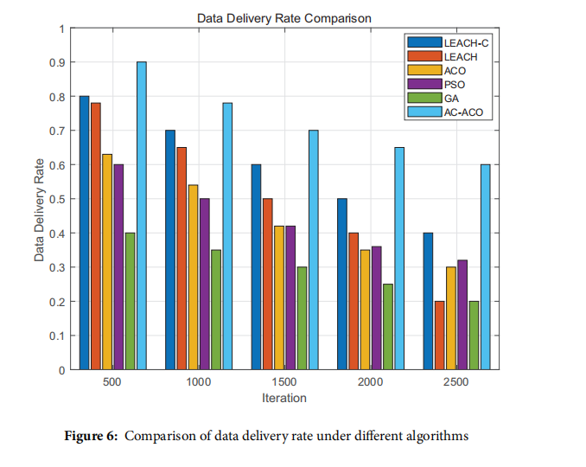
4. Thí nghiệm & phân tích
Kết quả Thử nghiệm (2/2)
Độ tin cậy Truyền dữ liệu:
• Tỷ lệ gửi dữ liệu thành công (DDR): AC-ACO thể hiện ưu thế vượt trội, duy trì tỷ lệ gửi dữ liệu cao ngay cả ở các vòng lặp sau.
• Điều này cho thấy khả năng của thuật toán trong việc đảm bảo giao tiếp mạng đáng tin cậy, đặc biệt quan trọng trong các môi trường WSN bị hạn chế về tài nguyên.

Slide 52
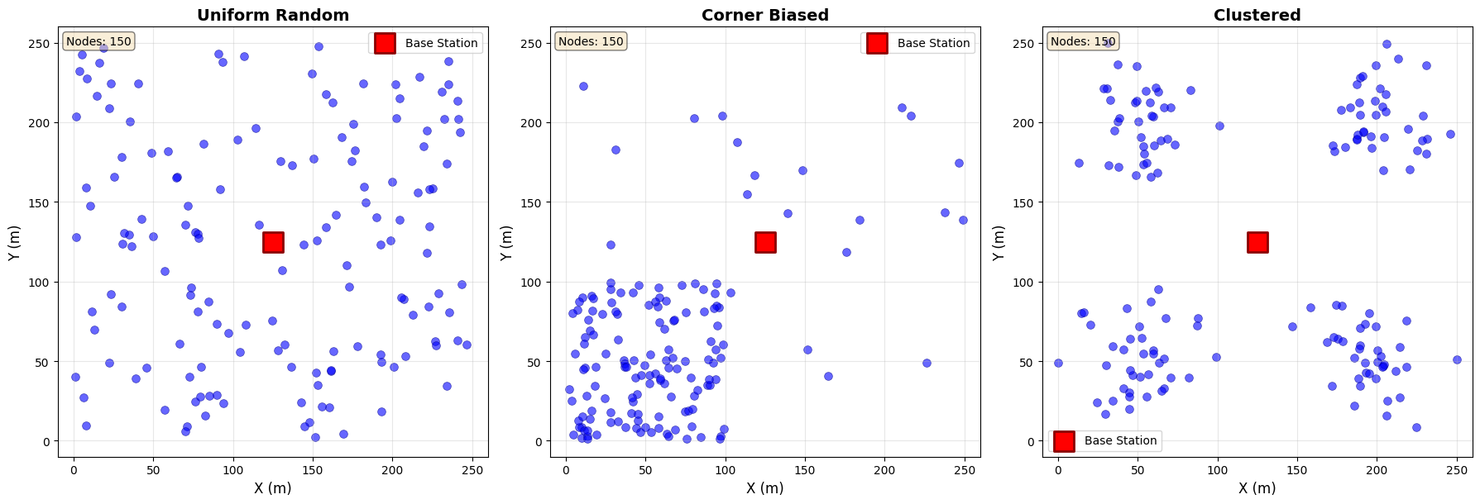
4. Thí nghiệm & phân tích
Kịch bản thử nghiệm

Slide 53
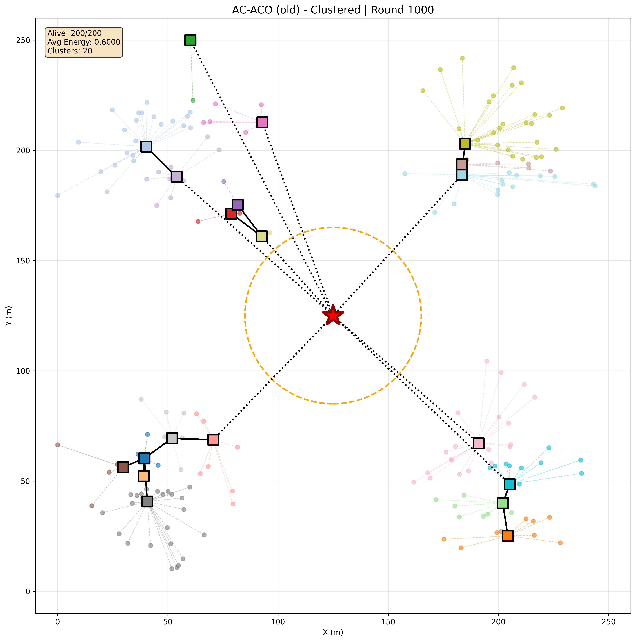
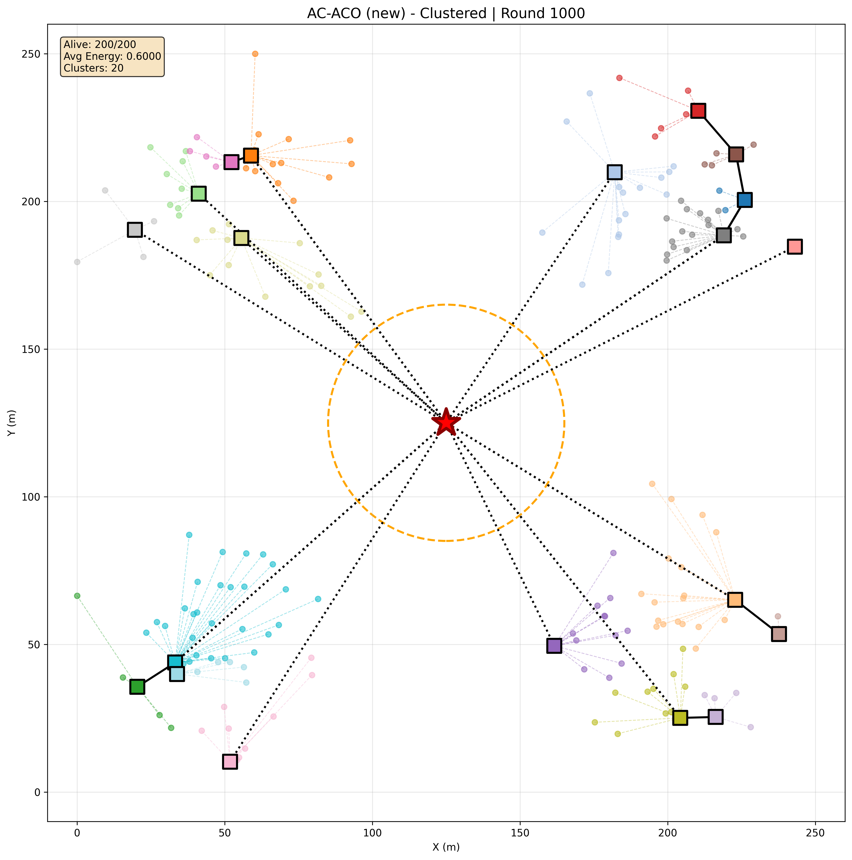
4. Thí nghiệm & phân tích
Kịch bản thử nghiệm

Slide 54
4. Thí nghiệm & phân tích
UNIFORM RANDOM
CORNER BIASED
CLUSTERED
Nodes | Best FND | Best LND | Best Energy | Best Final Alive (%)
50 | GA(new) | GA(new) | GA(new) | GA(new)
100 | AC-ACO(new) | GA(new) | GA(new) | GA(new)
150 | AC-ACO(old) | GA(new) | GA(new) | AC-ACO(old)
200 | GA(old) | GA(new) | GA(new) | GA(new)
Nodes | Best FND | Best LND | Best Energy | Best Final Alive (%)
50 | GA(new) | GA(new) | GA(new) | GA(new)
100 | AC-ACO(new) | GA(new) | GA(new) | GA(new)
150 | AC-ACO(new) | GA(new) | GA(new) | GA(new)
200 | AC-ACO(new) | GA(new) | GA(new) | GA(new)
Nodes | Best FND | Best LND | Best Energy (J) | Best Final Alive (%)
50 | GA(new) | GA(new) | GA(new) | GA(new)
100 | AC-ACO(new) | GA(new) | GA(new) | GA(new)
150 | AC-ACO(old) | GA(new) | GA(new) | GA(new)
200 | GA(old) | GA(new) | GA(new) | GA(new)

Slide 55
4. Thí nghiệm & phân tích
Thử nghiệm với 100 node, 50 lời giải ứng cử viên
Metric | GA (old) | GA (new) | AC-ACO (old) | AC-ACO (new) | Basic ACO (old) | Basic ACO (new)
FND (First Node Dies) | 321 | 703 | 527 | 879 | 157 | 299
LND (Last Node Dies) | 1680 | 3499 | 2077 | 2288 | 1594 | 1769
Total Energy (J) | 60.07 | 57.13 | 60.03 | 60.00 | 60.08 | 59.83
Final Alive Nodes (%) | 4.0 | 26.0 (3500 round) | 5.0 | 5.0 | 4.0 | 4.0

Slide 56
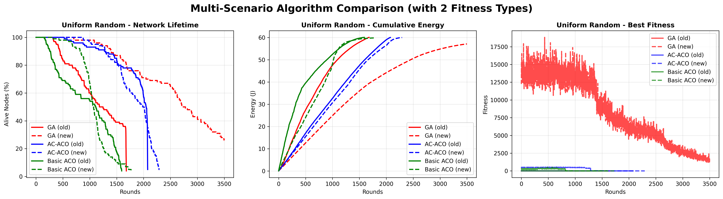
4. Thí nghiệm & phân tích
Kết quả Thực nghiệm
Uniform Random: • Best FND (Stability): AC-ACO(new) - Round 879 • Best Energy Efficiency: GA(new) • Best Avg Fitness: GA(new) • Best Final Alive %: GA(new) 26.0 tại 3500 round

Slide 57
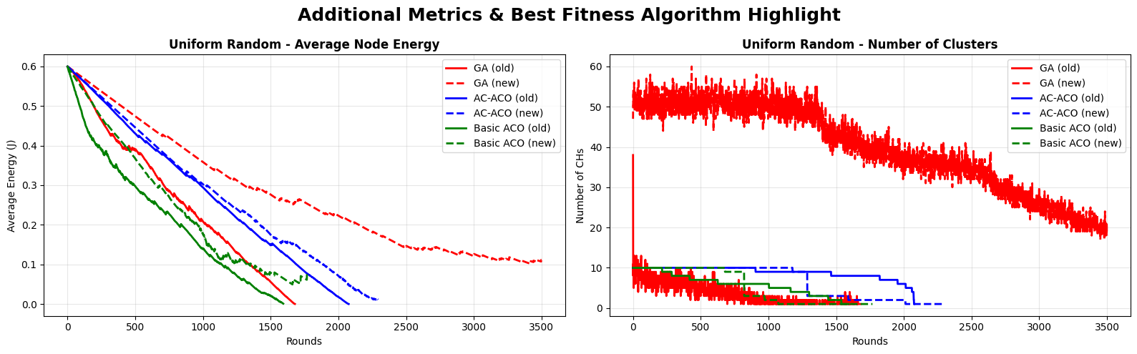
4. Thí nghiệm & phân tích
GA (new) duy trì năng lượng trung bình của node cao hơn và giảm chậm hơn theo thời gian, cho thấy khả năng cân bằng năng lượng và kéo dài tuổi thọ mạng tốt nhất.
AC-ACO (new) cải thiện so với phiên bản cũ nhưng vẫn suy giảm năng lượng nhanh hơn GA (new), phản ánh hạn chế trong tối ưu toàn cục dài hạn.
Basic ACO có năng lượng giảm nhanh và số cụm (CHs) giảm sớm, chứng tỏ phân bố tải kém, dẫn đến nhiều node chết sớm.

Slide 58
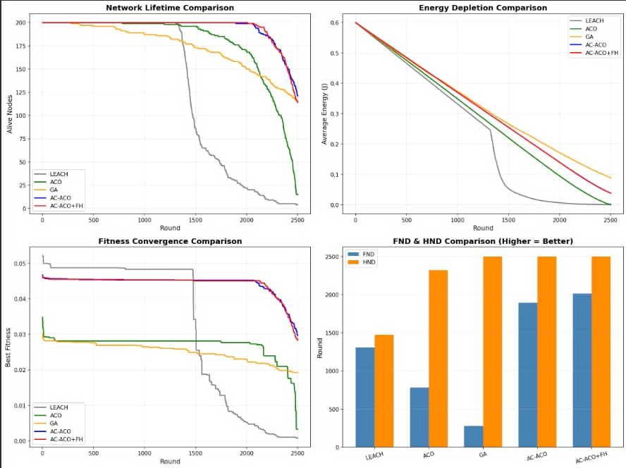
4. Thí nghiệm & phân tích

Slide 59
5. Kết luận & hướng phát triển
Kết luận:
• AC-ACO là một thuật toán gom cụm hiệu quả, giải quyết các vấn đề quan trọng về hiệu suất năng lượng và tuổi thọ mạng trong WSN.
• Bằng cách tích hợp ACO với chiến lược hỗn loạn thích ứng, AC-ACO vượt trội hơn các thuật toán kinh điển như LEACH, PSO, GA, và ACO về các chỉ số hiệu suất chính.
• Thuật toán đạt được sự cân bằng đa mục tiêu giữa tiêu thụ năng lượng, cân bằng tải và tuổi thọ mạng.

Slide 60
5. Kết luận & hướng phát triển
Hướng phát triển Tương lai:
• Tích hợp kỹ thuật học tăng cường sâu để nâng cao khả năng phản ứng thời gian thực.
• Khám phá một khung tối ưu hóa hỗn loạn phân tán để giảm mức tiêu thụ tài nguyên.
• Mở rộng AC-ACO cho các kịch bản tối ưu hóa đa mục tiêu (năng lượng, bảo mật, chất lượng dịch vụ).

Slide 61
THANK YOU !

Slide 62
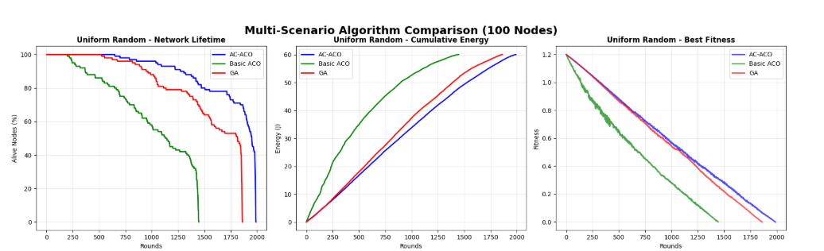
4. Thí nghiệm & phân tích
Kết quả Thực nghiệm
Uniform Random:
• Best FND (Stability): AC-ACO - Round 651
• Best Energy Efficiency: AC-ACO - 60.03 J
• Best Avg Fitness: GA - 0.5937

